Slide 1
メールワイズの問い合わせ対応
楽天

Slide 2
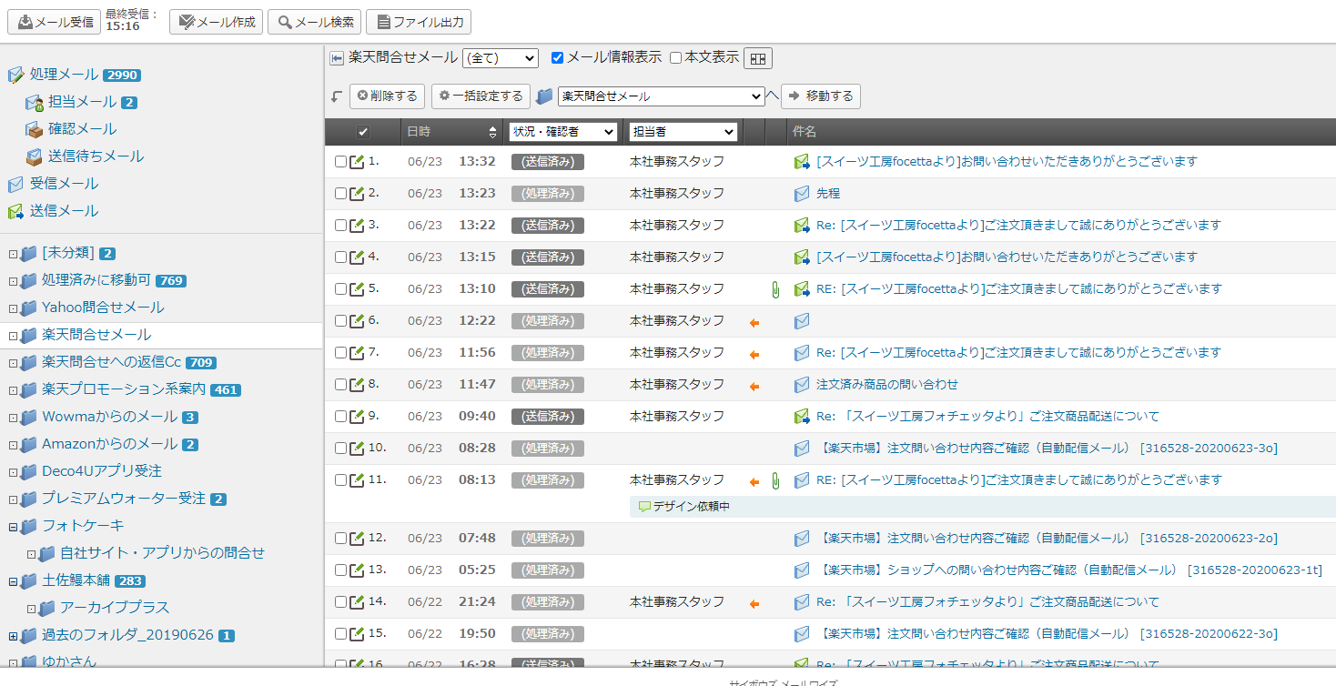
①
迷惑メールは基本的に来ないです。
全て開いて確認し、返答が必要です。

Slide 3
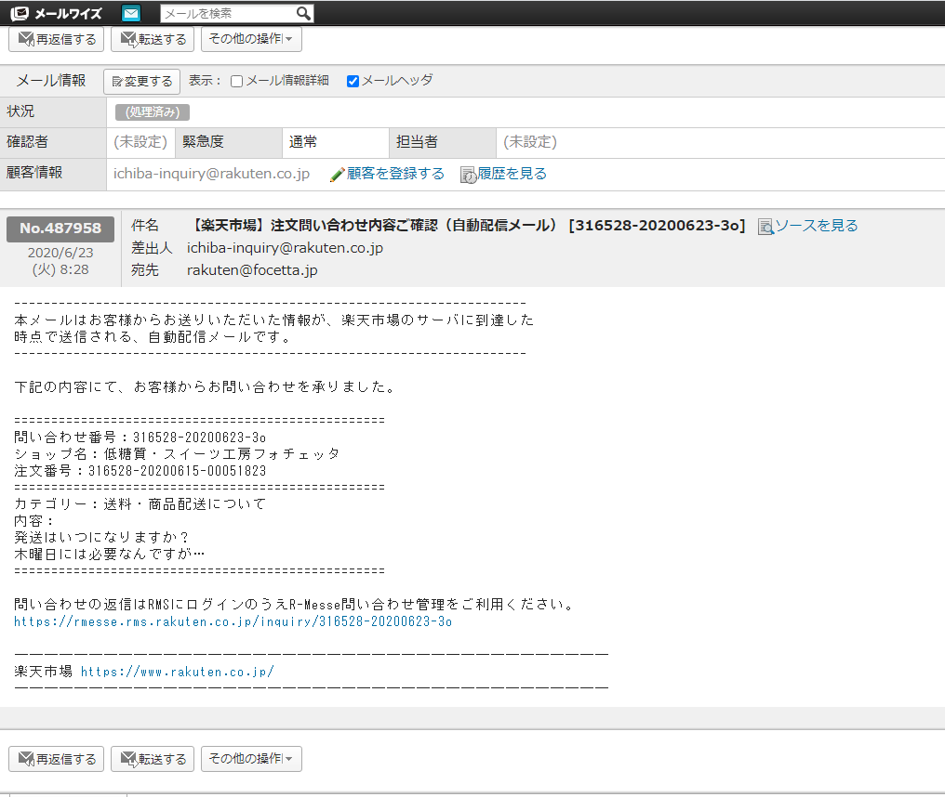
②
赤枠の部分をクリックすると、楽天RMSに飛びます。

Slide 4
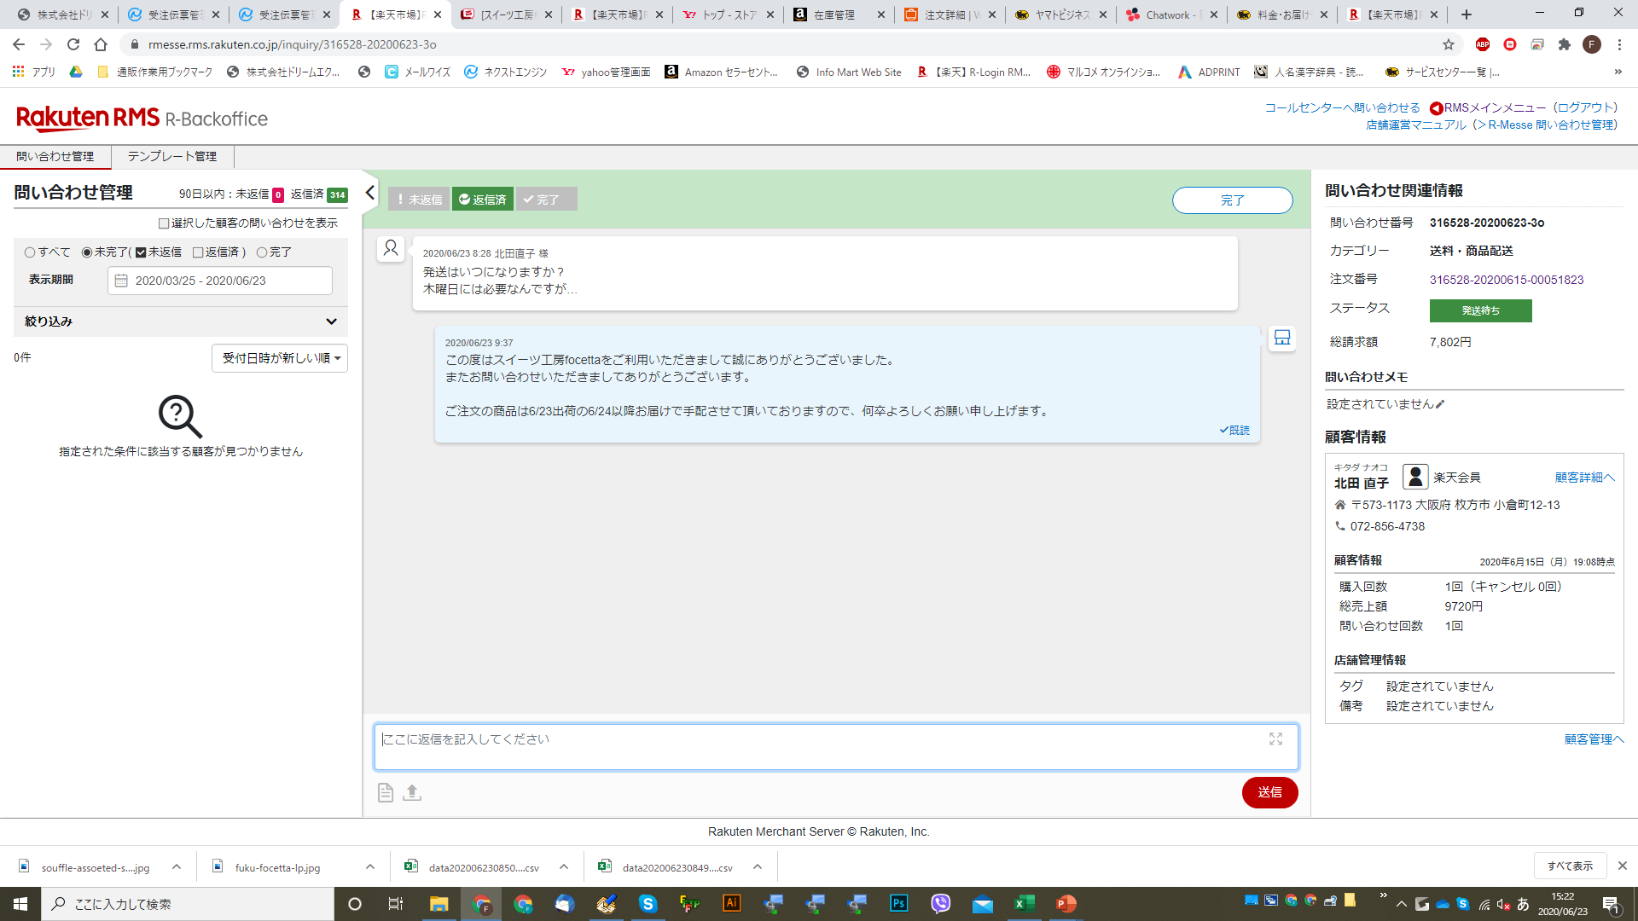
③
他の問い合わせと同様に問い合わせ内容に応じて対応し、その後返答します。
注文情報を調べる場合は赤枠の名前や注文番号から検索

Slide 5
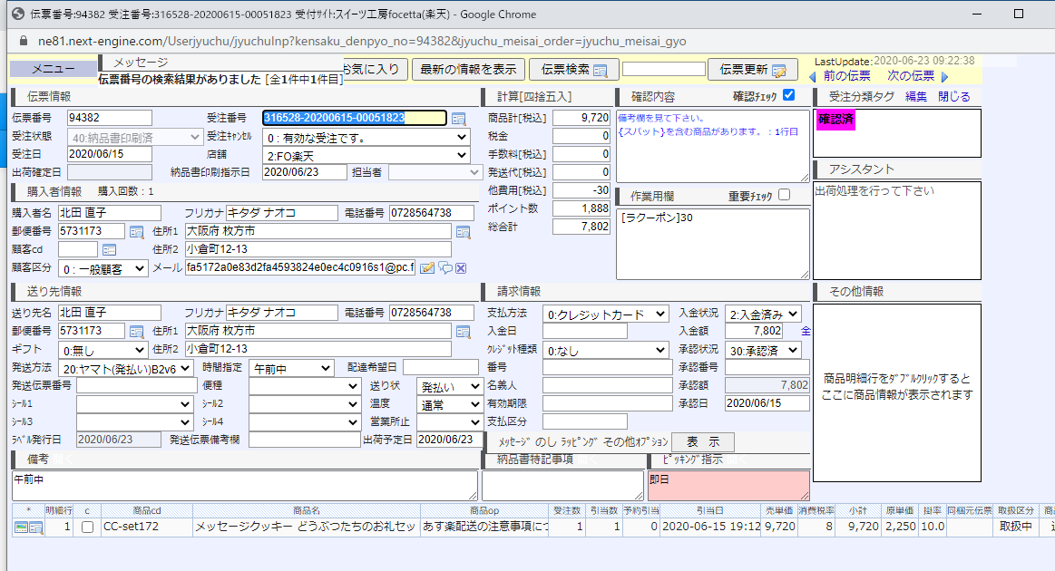
④
必要であれば作業用欄に【日付】【変更内容またはお問い合わせ内容】【対応した人の名前】を入力して終了

